Slide 1
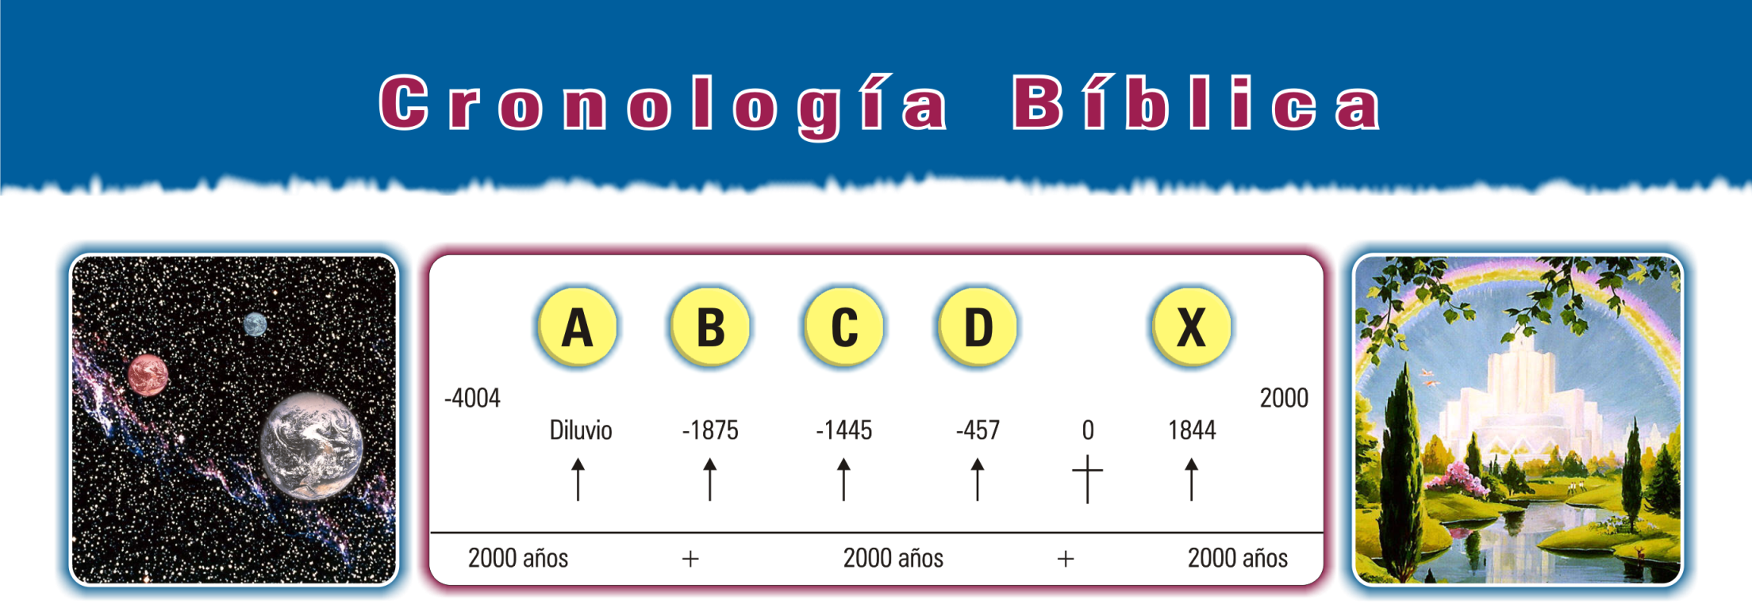
Cómo Estudiar la Biblia
Seminario de actualización teológica.
Por Mario Niño, DMin.
INSTITUTO DE ESTUDIOS RELIGIOSOS
www.inter-religioso.com
2015-2020

Slide 2

Para estudiar la Biblia se necesita:
1. Un gran interés y deseo de aprender.
2. Incluir el marco histórico, lingüístico y cultural.
3. La intervensión del Espíritu Santo para conferir el poder de aplicar lo aprendido.

Slide 3

Cómo estudiar la Biblia
Entiendes lo que lees? Felipe hizo esta pregunta al hombre de Etiopia y recibió la respuesta: ¨ ¿Y como podré, si alguno no me enseñare? ¨ (Hechos 8:30, 31).
Es necesario conocer el procedimiento adecuado, es decir, el A,B,C, que se sigue en el aprendizaje.

Slide 4
Las Escrituras Hebreas – A.T.
Torah | 2. Nebi’im | 3. Kethubim
La Ley | Los Profetas | Los Escritos.
Las Escrituras hebreas tienen 3 secciones:
1. Torah (Instrucciones), 1500-1405 a.e.c.
2. Nebi’im (Los Profetas), 1000-405 a.e.c.
3. Kethubim (Los Escritos). 1405-405 a.e.c.

Slide 5
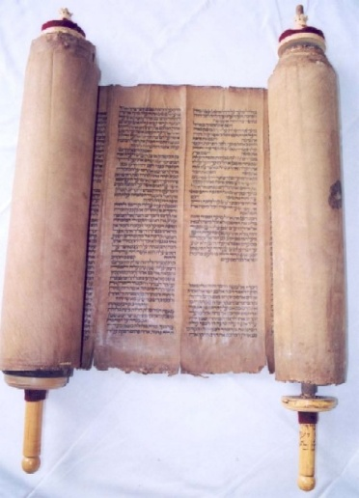
La Ley de Moisés (o Pentateuco):
Genesis: 1- 11 Origines 1,500 BC
        12-50 Origen de Israel.
Exodus: Legislación.
Leviticus: Instrucción sobre el Santuario.
Numbers: Instrucción sobre el campamento y los deberes de los Levitas.
Deuteronomio: Redacción de la ley por segunda vez para las nuevas generaciones.

Slide 6
El soporte de las leyes y mandamientos:
Este es el Camino
Leyes – Mandamientos – Decretos – Ordenanzas - 603
Los Diez Mandamientos o Ley Moral - 10
Justicia – Misericordia
AMOR
“Ahora, pues, Israel, qué pide Jehová tu Dios de ti, sino que temas a Jehová tu Dios, que andes en todos tus caminos, y que lo ames, y sirvas a Jehová tu Dios con todo tu corazón y con toda tu alma; que guardes los mandamientos de Jehová y sus estatutos, que yo te prescribo hoy, para que tengas prosperidad?”
Deuteronomio 10:12,13 RVR60.

Slide 7
Las Escrituras hebreas & cristianas:
La escrituras hebreas tienen tres secciones:
1. La Ley (Instrucción), 2. Los Profetas y finalmente 3.Los Escritos.
La primera presenta señala el camino, las otras dos cuenta la historia de lo que sucedió al tratar de seguir el camino.
La Biblia cristiana clasifica esos libros en cinco secciones: 1. Ley, 2. Libros Históricos, 3.Libros Poéticos y de Sabiduría, 4. Profetas Mayores y 5. Profetas Menores.

Slide 8
Las Escrituras Cristianas:
Los libros del Nuevo testamento fueron escritos en Griego y se clasifican en cinco secciones:
1. Los Evangelios 2. Cartas Paulinas, 3. Cartas Generales, 4. Libro Histórico, y 5 Libro Profético.
El concepto del pacto/alianza es fundamental en el Antiguo y en el Nuevo Testamento.
El antiguo pacto y el nuevo pacto, tiene el mismo fundamento y el mismo Dios. Tanto el uno como el otro se basan en el amor, la gracia, y la justicia. No podría ser de otra manera.

Slide 9
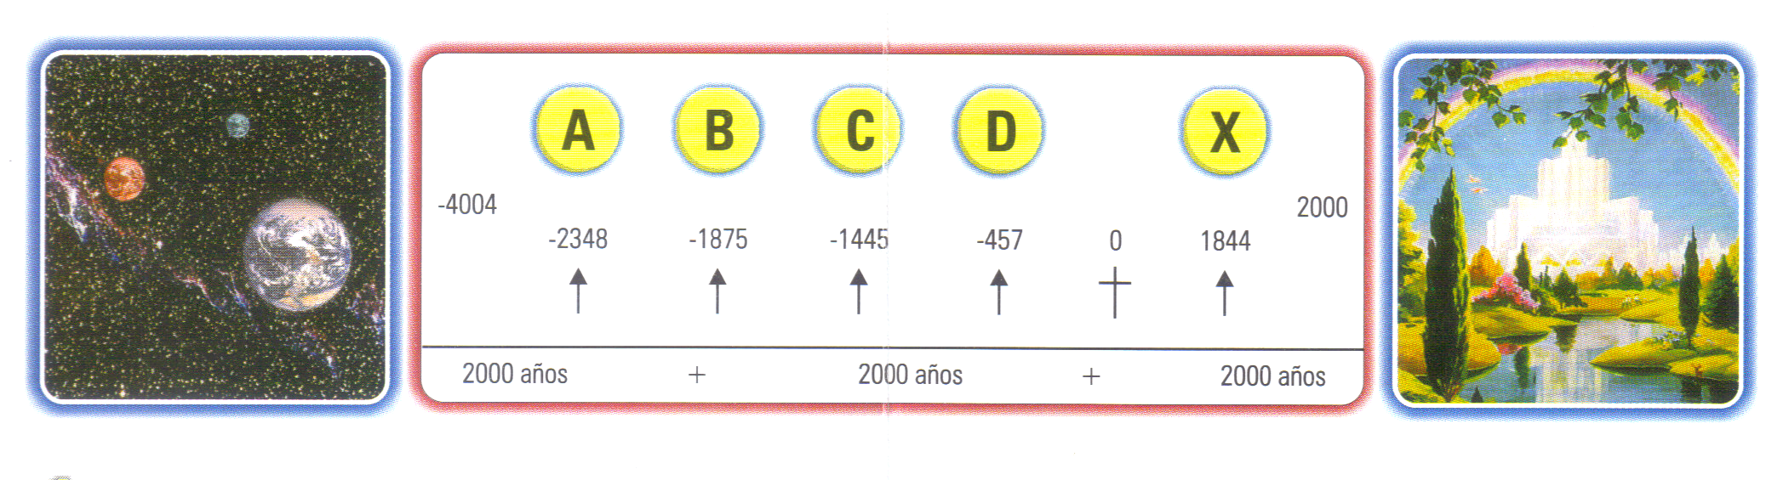
Cómo estudiar la Biblia
1. Como norma general, para estudiar la Biblia se requiere buen interés, conocimiento, y poder del Espíritu Santo.
2. Aprenda a mirar la Biblia como un todo, concentrándose en su gran tema central.
3. Un conocimiento básico de su cronología es conveniente, para ubicar tiempo y lugar.

Slide 10
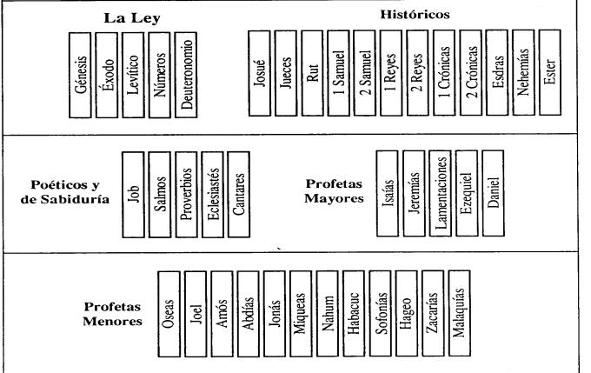
Antiguo Testamento

Slide 11
El Concepto de Torah
תרה
Génesis. 1- 11 Los orígenes 1.500 A C
        12-50 Historia del origen del pueblo de Dios
Éxodo: Legislación
Levítico: Instrucción sobre el Santuario.
Números: Instrucción sobre el campamento y los deberes de los levitas.
Deuteronomio: Redacción de la ley por segunda vez para las nuevas generaciones.

Slide 12
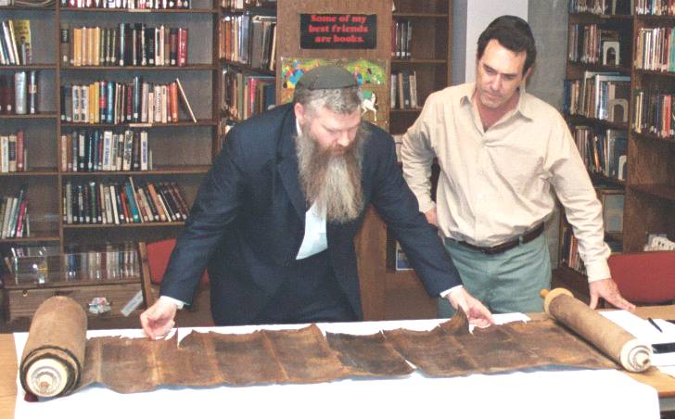
Libros Históricos 1350 a.C - 450
Josué 1.400 AC
Jueces 1.000
Rut 1.000
1 Samuel 1.000
2 Samuel 1.000
1 Reyes 600
2 Reyes 600
1 Crónicas 400
2 Crónicas 400
Esdras 400
Nehemías 400
Ester 400

Slide 13
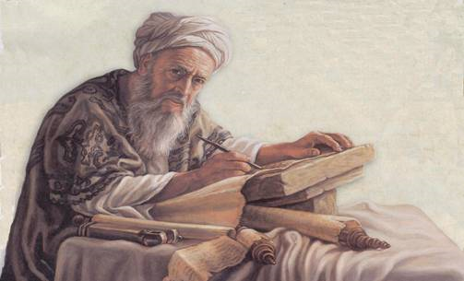
Libros Poéticos y de Sabiduría
Job 1.500
Salmos S. XV-V
Proverbios 1.000
Eclesiastés 1.000
El Cantar de los Cantares 1.000
Eclesiástes 1.000

Slide 14
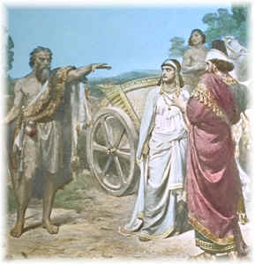
Los Profetas Mayores
Isaías 800 AC
Lamentaciones 700
Jeremías 626
Ezequiel 600
Daniel 600

Slide 15
Los Profetas Menores
Oseas : 790-710AC
Joel 835 - 800
Amós 760-753
Abdías 840
Jonás 793-753
Miqueas 735-698
Nahúm 663-612
Habacuc 609-589
Sofonías 640-612
Ageo 520
Zacarías 520-470
Malaquías 450-400

Slide 16
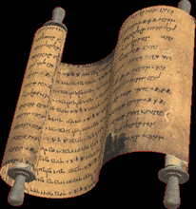
Nuevo Testamento
San Mateo escribe a judios 70
San Marcos escribe a romanos 60
San Lucas escribe a gentiles 60
San Juan señala a Jesús como el Mesías.
Hechos de los Apóstoles
Los Evangelios
Histórico

Slide 17
Nuevo Testamento
A los Romanos 68DC
1a a los Corintios 54-57
2a los Corintios 57
A los Gálatas 58
A los Efesios 62
A los Filipenses 63
A los Colosenses 62
1a a los Tesalonicenses 51
2a a los Tesalonicenses 52
1a a Timoteo 64-66
2a Timoteo 66
A Tito 63
A Filemón 62
A los Hebreos 63-66
Epístolas Paúlinas

Slide 18
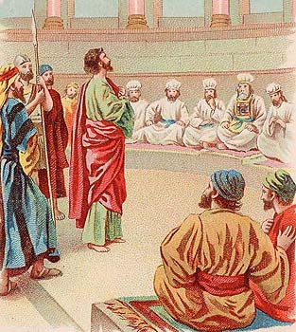
Epístolas Generales y Profecía
Epístolas Generales
Santiago 62 DC
Pedro 60-45
Pedro 60 – 45
1 Juan 80 – 90
2 Juan 80 – 90
3 Juan 80 – 90
Judas 60
PROFECÍA
Apocalipsis 96 DC

Slide 19
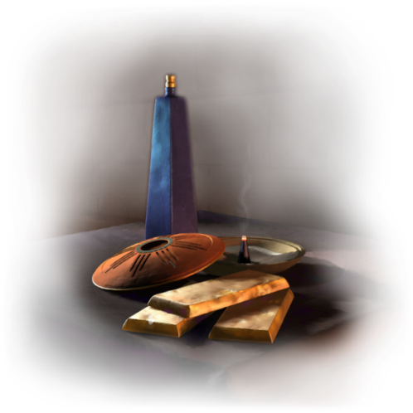
Cómo estudiar la Biblia
Sistemas de Estudio de la Biblia:
El estudio por temas (justicia, pacto, leyes)
El estudio cronológico.
El estudio libro por libro.
El estudio texto por texto.
5. El estudio por palabras.

Slide 20
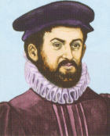
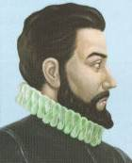
Casiodoro de Reina
“Fue la primera traducción directa completa de los textos originales hebreo, arameo y Griego al idioma español que alcanzó amplia difusión, durante la reforma protestante. Fue publicada en 1569 y debe su nombre al principal autor de la edición original, Casiodoro de Reina, así como a su primer revisor Cipriano de Valera, ambos monjes católicos del convento de San Isidoro del Campo que habían abandonado España tras ser perseguidos por la Santa Inquisición debido a sus simpatías con el luteranismo. requirió doce años a sus autores.

Slide 21
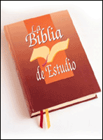

Dios Habla hoy
Versión Popular
Una versión de lenguaje popular moderno de 1.979 y una revisada de 1.994 realizada por las sociedades Bíblicas unidas y eruditos católicos

Slide 22

Bover Cantera 1.947
Llamada así por el nombre de los traductores: José María Bover y Francisco Cantera. También hecha de las lenguas originales, se trata de una edición crítica. Tiene de fondo un criterio doctrinal: hermanar la más estricta ortodoxia con la sana modernidad. Expone sus principales criterios literarios de traducción que se sintetizan en buscar lo máximo en fidelidad, literalidad, diafanidad e hispanidad. Todo es por respeto al autor, a la lengua original, al lector y al idioma castellano.

Slide 23

Nácar Colunga 1.944.
Traducción realizada por Eloíno Nácar y Alberto Colunga. Es la primera edición de una Biblia patrocinada por instituciones católicas y con la debida autorización eclesiástica, hecha con base en los idiomas originales. Se le considera de gran limpieza, claridad y pureza de estilo. Editada en la Biblioteca de Autores Cristianos en 1.944 continúa disponible hoy en día en prácticamente todas las librerías católicas. Las notas se han ido reduciendo y no son particularmente fáciles de manejar en las últimas ediciones debido a que se han colocado hasta el final del libro. Ha tenido una gran difusión esta versión

Slide 24
Herramientas para el estudio de la Biblia
Lápiz o bolígrafo.
Libreta para apuntes.
Una versión adecuada de la Biblia.
Concordancia Bíblica.
Diccionario Bíblico.
Espíritu de profecía.
Comentario Bíblico.
Atlas bíblico.

Slide 25
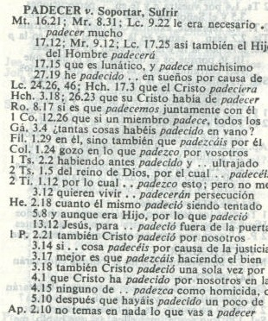
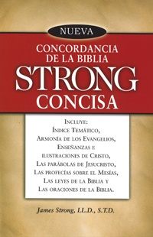
Concordancias, Reina Valera 60

Slide 26
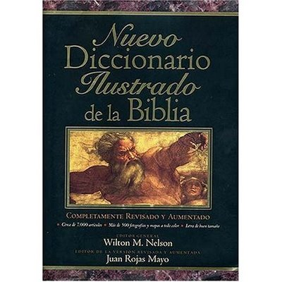
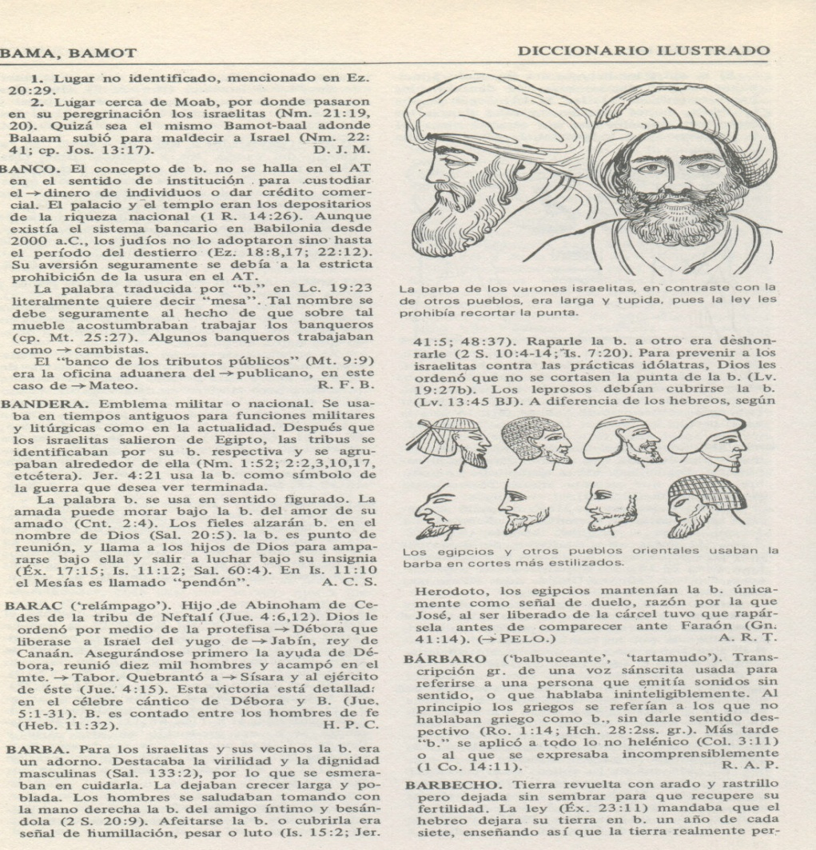

Diccionarios bíblicos.

Slide 27
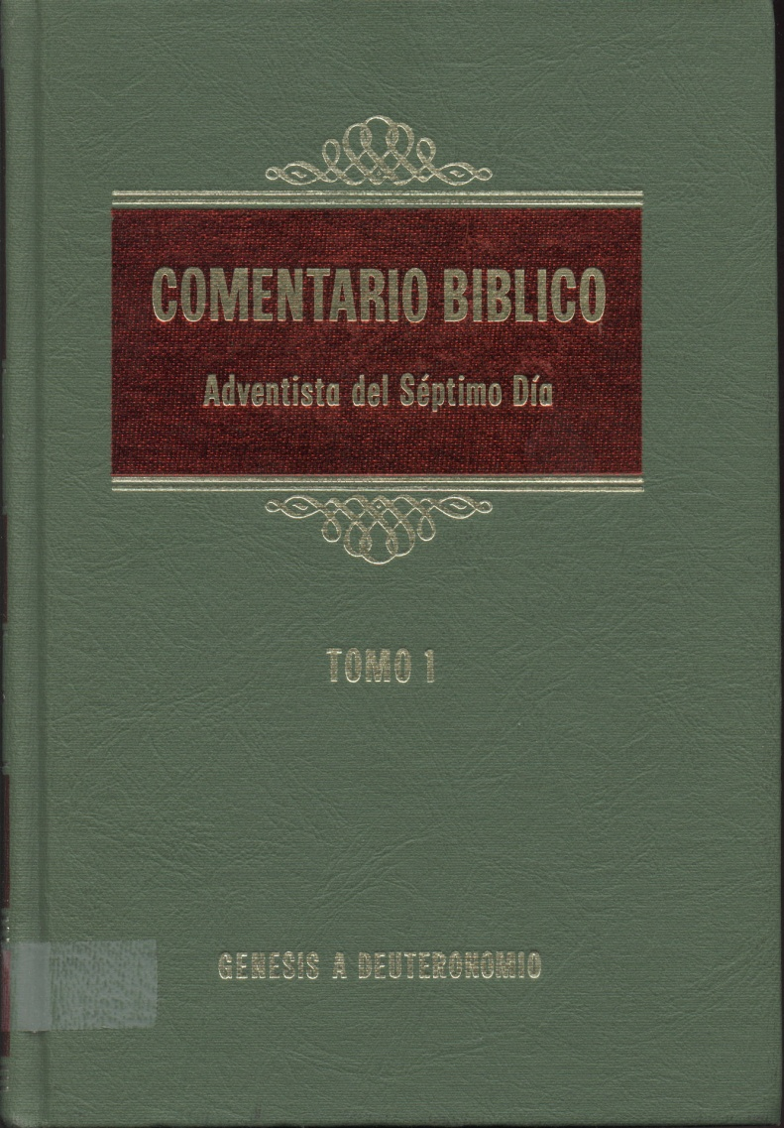
Comentario Bíblico Adventista

Slide 28


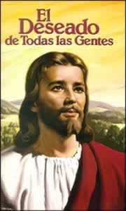
Libros de soporte:

Slide 29

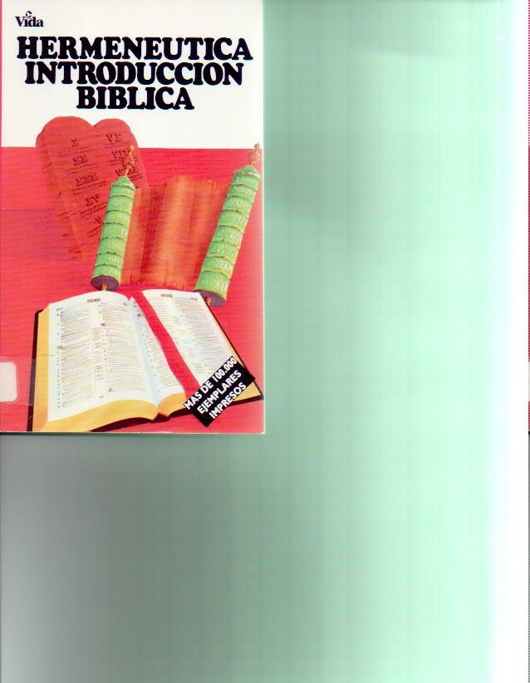

Otros Comentarios

Slide 30
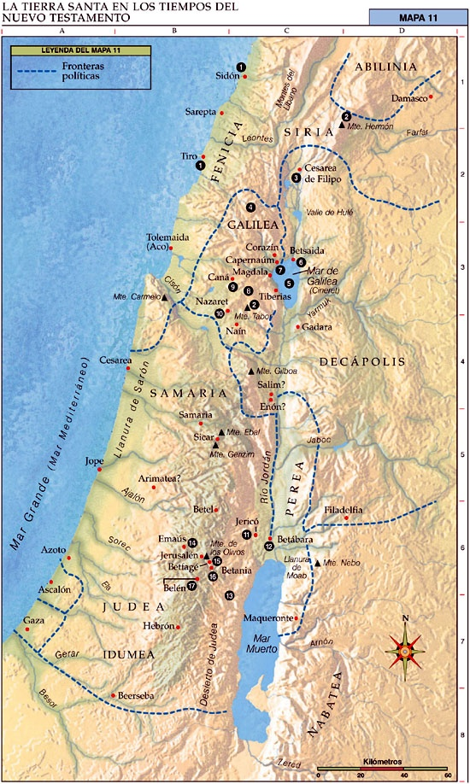
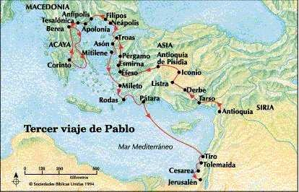
Atlas mapas Bíblicos

Slide 31
La Versión de los Setenta (LXX)
También conocida como Septuaginta, o Alejandrina, es una traducción de la Biblia hebrea al griego. Es la principal versión en idioma griego por su antigüedad y autoridad. Su redacción se inició en el siglo III a c. (c. 250 Ac.) y se concluyó a finales del siglo II Ac. (c. 150 a. C.). Se cree que fue hecha para los judíos que hablaban griego, pues en esa época eran bastante numerosos en Alejandría, aunque la orden provino del rey Ptolomeo II Philadelfo (284-246 a. C.) con destino a la biblioteca de Alejandria. El Pentateuco fue traducido en esa época y el trabajo duró dos o tres siglos. El filósofo judio Aristóbulo, que vivió en Alejandría durante el reinado de Tolomeo VI Filometor (181-145 a. C.), lo confirma al referirse a ella en una carta al rey diciendo: ".. la completa traducción de todos los libros de la Ley (Pentateuco) en los tiempos del rey Philadelfo, vuestro ancestro".

Slide 32
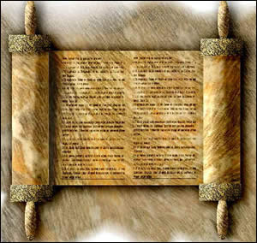
Los Papiros:
El papiro constaba de largo de 10.5 metros

Slide 33
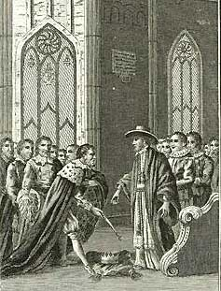
Stephen Langton ( 1.150 - 9 de julio, de 1228),
Arzobispo de Canterbury.
Estudió y enseñó Teología en París.
Stephen Langton introdujo la división de la Biblia en capítulos y versículos, tal como la conocemos hoy. Cuando en 1.150 cabalgó desde Lión hasta Paris y en ese viaje realizó la división de capítulos y versículos como la conocemos hoy.

Slide 34
Cómo Estudiar la Biblia
Seminario de actualización teológica.
Por Mario Niño, DMin.
INSTITUTO DE ESTUDIOS RELIGIOSOS
www.inter-religioso.com
2015-2020

